Slide 1

DATABASE RELATION (Relasi 2 tabel)
Pertemuan IX

Slide 2
DATABASE RELATION
Database relational atau normalisasi adalah suatu proses untuk merelasikan field dari tabel yang satu dengan tabel lainnya, di mana dalam salah satu tabel terdapat field yang bersifat primary key atau foreign key.
Model relasional digunakan untuk mengatasi kesulitan dalam pengelolaan dan pengaksesan data.
Alasan yang melandasi mengapa dibutuhkan relasi tabel, yaitu karena terdapatnya anomali-anomali (error atau inkonsistensi data) yang harus dihindari, agar kebutuhan data dan kepastian data terjamin. Anomali-anomali itu meliputi anomali update, insert, dan delete.

Slide 3
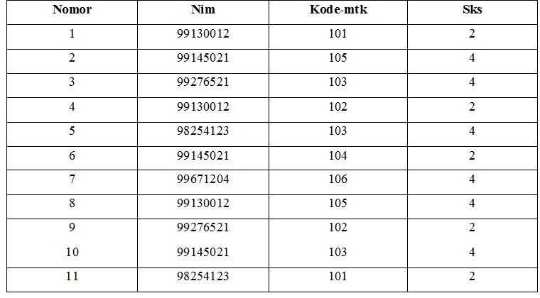
Perhatikan Daftar Mahasiswa dan Matakuliah berikut:

Slide 4
Anomali Insert
Kesalahan yang terjadi di saat proses penyisipan record baru.
Contoh:
Jika kampus akan mengadakan matakuliah baru dengan kode matakuliah 107, maka proses penyisipan untuk kode matakuliah 107 tidak dapat dilakukan sampai ada mahasiswa yang mengambil matakuliah tersebut.

Slide 5
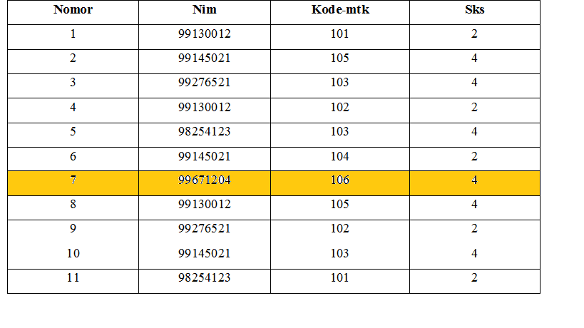
Anomali Delete
Kesalahan yang terjadi di saat proses penghapusan record atau tuple.
Contoh:
Mahasiswa yang memiliki Nim 99671204 memutuskan untuk membatalkan mengambil matakuliah 106, maka dengan demikian jika didelete record tersebut, akan berakibat hilangnya informasi tentang kode matakuliah 106.

Slide 6
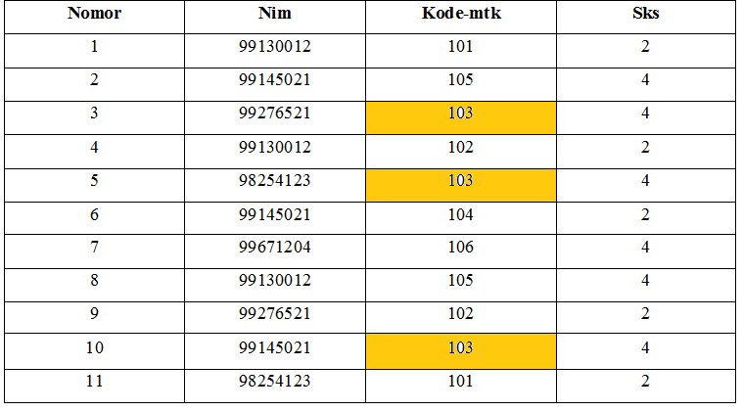
Anomali Update
Anomali atau kesalahan yang terjadi pada saat proses suatu record.
Contoh:
Jika Anda perhatikan pada tabel kuliahan, terdapat banyak kode matakuliah yang diambil oleh mahasiswa dengan NIM yang berbeda. Misalnya akan dilakukan perubahan SKS untuk kode matakuliah 103, maka akan dilakukan proses update beberapa kali sesuai dengan banyaknya jumlah yang mengambil kode matakuliah tersebut.

Slide 7
PEMBENTUKAN NORMALISASI
Bentuk tidak normal (Unnormalized Form)
Bentuk 1NF (First Normal Form)
Bentuk 2NF (Second Normal Form)
Bentuk 3NF (Third Normal Form)

Slide 8
Bentuk tidak normal (Unnormalized Form)
Kobuk | Judul | Pengarang | RK1 | RK2 | RK3
101-K | Belajar Sendiri VB. 6 | M. Bakri | 001 | 003 | 001
103-C | Kisah Cinta Sang Penyair | Minolsta | 003 | 001
110-S | Belajar Cepat Berhitung | Cokro S. | 002 | 002 | 001
106-A | Bertauhid Yang Benar | Ust. Soleh | 003 |  | 003

Slide 9
Bentuk 1NF (First Normal Form)
Tiap field harus bernilai “atomik, yaitu setiap recordnya hanya terdiri dari satu nilai.
Setiap field harus hanya memiliki satu pengertian dan memiliki nama yang unik.
Tidak terdapat record yang sama atau bernilai ganda.
Kobuk | Judul | Pengarang | Kode_RK
101-K | Belajar Sendiri VB. 6 | M. Bakri | 001
101-K | Belajar Sendiri VB. 6 | M. Bakri | 003
103-C | Kisah Cinta Sang Penyair | Minolsta | 001
103-C | Kisah Cinta Sang Penyair | Minolsta | 003
110-S | Belajar Cepat Berhitung | Cokro S. | 001
110-S | Belajar Cepat Berhitung | Cokro S. | 002
106-A | Cara Cepat Belajar Database | Lina Marlina | 003

Slide 10
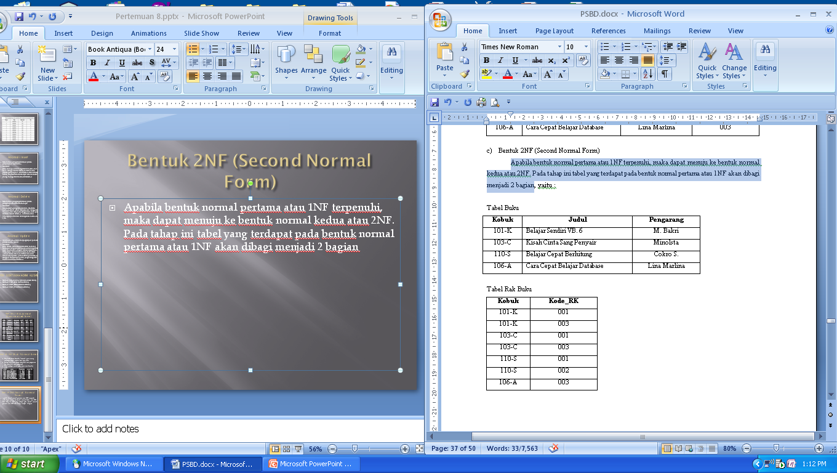
Bentuk 2NF (Second Normal Form)
Apabila bentuk normal pertama atau 1NF terpenuhi, maka dapat menuju ke bentuk normal kedua atau 2NF. Pada tahap ini tabel yang terdapat pada bentuk normal pertama atau 1NF akan dibagi menjadi 2 bagian

Slide 11
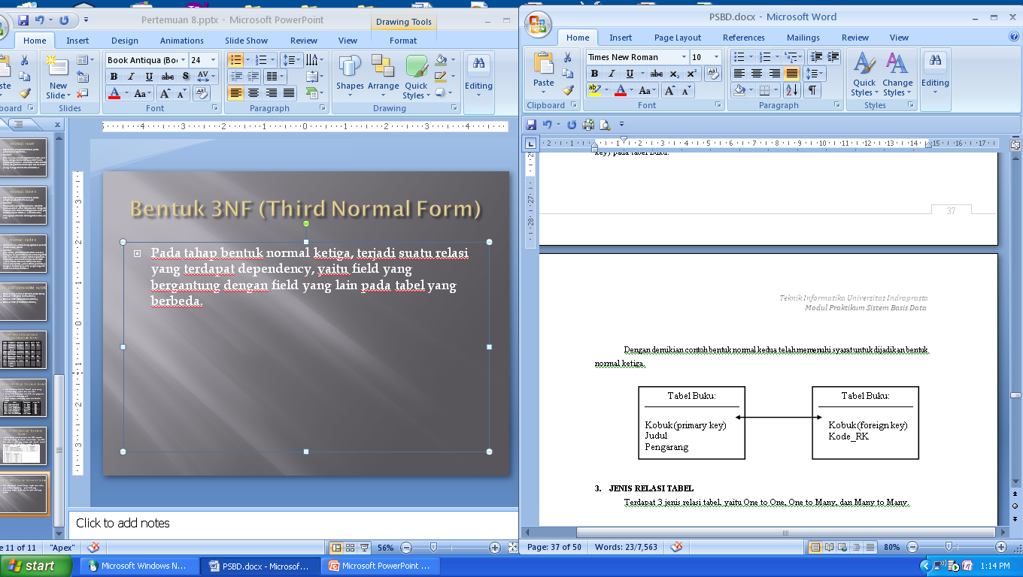
Bentuk 3NF (Third Normal Form)
Pada tahap bentuk normal ketiga, terjadi suatu relasi yang terdapat dependency, yaitu field yang bergantung dengan field yang lain pada tabel yang berbeda.

Slide 12
JENIS RELASI TABEL
Relasi One to One : Pada jenis relasi one to one, setiap record pada tabel induk hanya memiliki satu relasi dengan tabel anak.
Relasi One to Many : Relasi one to many, yaitu suatu jenis relasi tabel yang memberikan hak untuk berrelasi dengan lebih dari satu baris.
Relasi Many To Many : Pembentukan relasi many to many akan terjadi apabila beberapa baris pada sebuah tabel berelasi ke beberapa jenis pada tabel yang lain. Untuk merepresentasi relasi ini tidak cukup hanya menggunakan dua table, melainkan harus memerlukan tabel perantara lain.

Slide 13
MASALAH YANG TIMBUL AKIBAT NORMALISASI
Permasalahan Tampilan Tabel
Permasalahan Integritas Referensial

Slide 14
Permasalahan Tampilan Tabel
Jika sebelumnya terdapat satu tabel, maka untuk menampilkan semua record hanya dengan menggunakan perintah sql :
SELECT * FROM nama tabel;
Sedangkan untuk menampilkan beberapa record saja dapat menggunakan sintaks LIMIT dan OFFSET

Slide 15
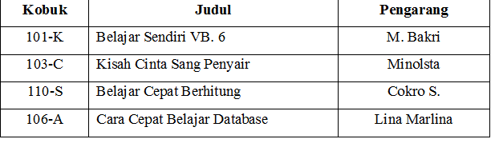
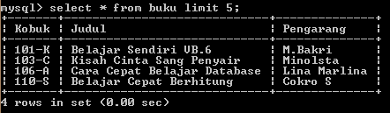
Contoh (Tabel Buku)
Untuk menampilkan 5 record pertama dari tabel buku
Mysql>Select * From buku
->Limit 5;
Hasilnya:

Slide 16
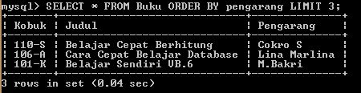
Contoh
Untuk menampilkan 3 baris pertama yang diurutkan berdasarkan pengarang
Mysql>SELECT * FROM buku ORDER BY
->pengarang LIMIT 3;
Hasilnya:

Slide 17
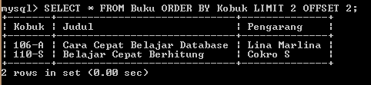
Contoh
Menampilkan 2 baris setelah melewati baris pertama yang diurutkan berdasarkan kode buku
Mysql>SELECT * FROM Buku ORDER BY Kobuk
->LIMIT 2 OFFSET 2;
Hasilnya:

Slide 18
Menampilkan 2 Tabel
Pernyataan SQL untuk menampilkan record tidak sama dengan sebelum proses normalisasi.
Perintah SQLnya yaitu:
SELECT nama_tabel.nama_field,... FROM
nama_tabel.nama_field

Slide 19
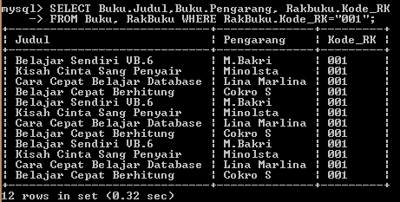
Contoh
Menampilkan judul buku pengarang, dan rak buku yang kode rak bukunya 001
Mysql>SELECT Buku.Judul,Buku.Pengarang,
->Rakbuku.Kode_RK FROM Buku,Rakbuku
->WHERE Rakbuku.Kode_RK=‘001’;
Hasilnya:

Slide 20
Permasalahan Integritas Referensial
Berupa Maintenance Consistency Of Reference antara 2 tabel relasi yang saling terkait
Contoh:
Setelah proses normalisasi untuk menambahkan rak buku harus melalui proses pengecekan terlebih dahulu apakah buku yang akan ditampilkan pada suatu rak apakah sudah ada dalam tabel buku atau belum
Jika belum terdapat kode buku tersebut pada tabel buku, maka proses penginputan record pada tabel RakBuku tidak dapat dilakukan

Slide 21

Terima Kasih

